Slide 1

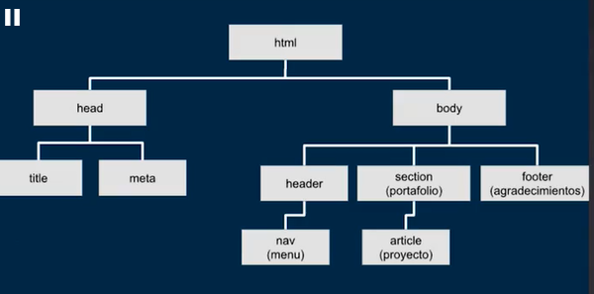
DOM (Document Object Model): Esquema grafico de la pagina web.
SHIFT + ALT + ↓
Duplica la línea anterior abajo
Formulario
Ingreso y modelación de datos
Envió y seguridad de datos
Siempre la pagina principal se llamará “index.html”, ya que las paginas de host buscaran esta por default.
https://html5doctor.com
<html lang=“es”>
<meta charset=“UTF-8”>
: Indica que la pagina esta en español
: Contiene los acentos y demás, utilizados en el idioma español
Diccionario de etiquetas HTML5

Slide 2
ul
li
a
header
nav
ol
form
input
Button,checkbox,etc
p
button
H1-h6
Estructura general
“cuerpo”
section
article
figure
img
footer

Slide 3
CSS
Reglas
Selectores
Identificación de un elemento
declaraciones
Que se hace con el selector
propiedades
Características particulares del selector
valores
Variables/información a recibir de las propiedades
Selectores
Selector de etiqueta
Selector descendente
Selector id/clase

Slide 4
Margin: top right bottom left;
Rgb: red green blue;
Border: size type color;

